Slide 1


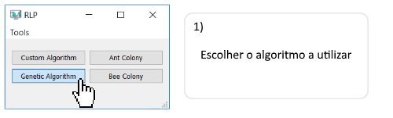
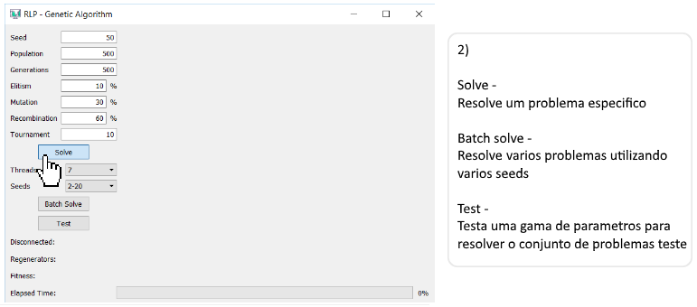
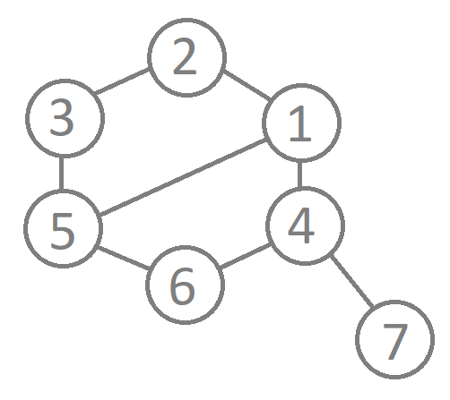
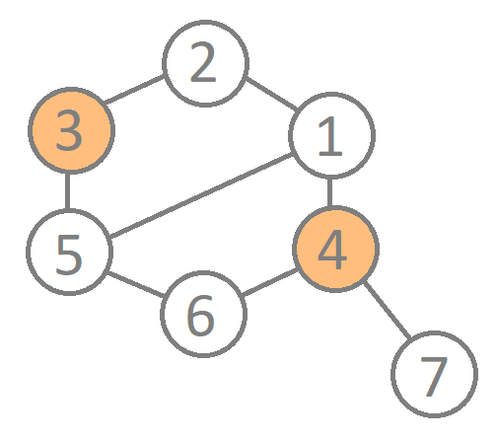
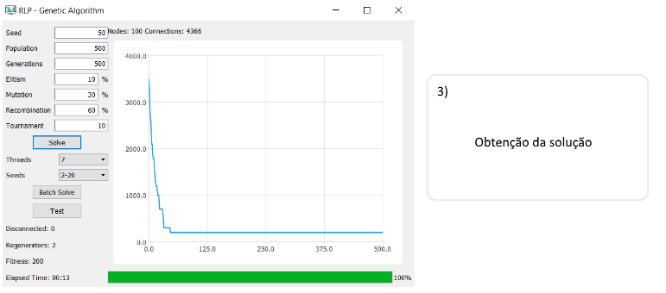
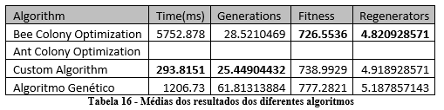
escola superior de tecnologia e gestão
Problema da Localização dos Regeneradores (PLR)
Nas redes de fibra ótica, quanto mais distante estiver o sinal ótico da sua fonte, mais sujeito este está a perder a sua qualidade. Isto acontece devido a deficiências presentes na fibra (atenuação, dispersão, etc.) Ou seja, a distancia que um sinal ótico pode ser enviado sem perder ou deteriorar a informação é limitada.
De modo a combater este problema, existem aparelhos chamados regenerados, que restauram a qualidade do sinal, permitindo aumentar o seu alcance. Contudo, estes aparelhos tem um custo bastante elevado.
Dada uma rede ótica, o PLR procura encontrar o subconjunto ideal de regeneradores a ser instalados a um custo mínimo, de modo a que cada par de nós possa comunicar entre si.
Como resolvemos o problema
Para resolver o PLR, desenvolvemos uma aplicação em C++ que vai achar a melhor solução para um problema especificado, recorrendo a algoritmos de inteligência artificial. Utilizámos algoritmos evolutivos e de Swarm Intelligence.
Os algoritmos que utilizamos são os seguintes:
Algoritmo Custom
Este algoritmo foi desenvolvido por nós. É do tipo evolutivo e foi desenvolvido especificamente para o problema em causa.
Algoritmo Genético
O algoritmo genético baseia-se na teoria da evolução de Darwin, que é simulada computacionalmente de modo a achar as melhores soluções.
Bee Colony Optimization
Este algoritmo baseia-se nos comportamentos inteligentes das colonias de abelhas durante o processo de obtenção de néctar.
Ant Colony Optimization
Este algoritmo baseia-se na processo de procura por comida das formigas, onde cada individuo interage com um trilho de feromonas.
Como funciona a aplicação
O melhor algoritmo segundo os nossos testes é o Bee Colony Optimization.

